Slide 1
Бездротові мережі
План
Типи бездротових мереж
Обладнання бездротових мереж
Режими роботи точок бездротового доступу
Структура бездротових мереж
Налагодження ТБД для роботи в мережі
Підготував
Учень 11-го класу
Герасимчук Владислав

Slide 2
Мережі типу EDGE (Enhanced Data rates for GSM Evolution)
Піонером мобільного доступу до мережевих сервісів вважається технологія GPRS (General Packet Radio Service — пакетний радіозв’язок загального користування). GPRS — це надбудова над GSM, що здійснює пакетну передачу даних.
На зміну цій технології прийшла EDGE (Enhanced Data rates for GSM Evolution — розширена передача даних для мереж GSM).
Теоретично швидкість передачі становить до 440 кілобіт за секунду.
Головна перевага GPRS та EDGE — можливість їх упровадження на базі існуючих мереж другого покоління практично без витрат (в Україні доступ за технологією EDGE уже надають life:), Київстар та UMC).
Недоліки — низька швидкість передачі даних порівняно з дорожчими технологіями наступного покоління, що потребують побудови окремих мереж.

Slide 3
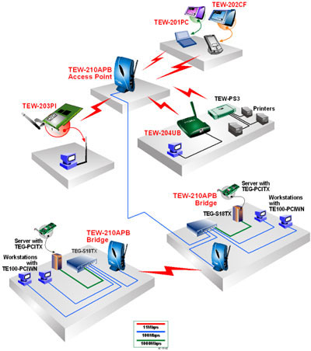
Бездротові мережі типу Wi-Fi
Wi-Fi (Wireless Fidelity ) — бездротова передача, що забезпечує до 300 Мбіт/с. На відміну від базових станцій GSM, що забезпечують зв’язок на відстані десятків кілометрів, радіус дії Wi-Fi — лише 100-150
􀁹802.11 –2,4ГГц< 2Мбит/с
􀁹802.11b –2,4ГГц< 11Мбит/с
(Wi-Fi)
􀁹802.11a –5ГГц< 54Мбит/с
􀁹802.11g –2,4ГГц< 54Мбит/с

Slide 4
Мережі типу CDMA (Code Division Multiple Access)
На відміну від інших методів доступу абонентів до мережі, де енергія сигналу концентрується на обраних частотах або часових інтервалах, сигнали CDMA розподілені в безперервному частотно-часовому просторі. Фактично метод маніпулює й частотою, і часом, і енергією.
Відповідно до стандартів IMT-2000 (International Mobile Telecommunications 2000), прийнятим Міжнародним союзом електрозв'язку (ITU), під мобільним зв'язком третього покоління розуміється інтегрована мережа, що забезпечує наступні швидкості передачі даних:
для абонентів з високою мобільністю (до 120 км/ч) - не менш 144 кбіт/з,
для абонентів з низькою мобільністю (до 3 км/ч) - 384 кбіт/з, для нерухомих об'єктів на коротких відстанях - 2,048 Мбіт/с.
Різновиди CDMA:
IMT-DS или W-CDMA (Wideband Code Division Multiple Access) UMTS (Universal Mobile Telecommunication System - универсальная система мобильной связи);
IMT-MC или CDMA2000;

Slide 5
Мережі типу WiMax (World Interoperability for Microwave Access)
WIMAX (World Interoperability for Microwave Access — дослівно «глобальна сумісність для мікрохвильового доступу»)? стандартизована інститутом IEEE технологія широкосмугового бездротового зв'язку, що доповнює лінії DSL і кабельні технології як альтернативне рішення проблеми "останньої милі" на великих відстанях. Технологію WiMAX можна використати для реалізації широкосмугових з'єднань "останньої милі", розгортання точок бездротового доступу, організації високошвидкісного зв'язку між філіями компаній і вирішення інших подібних завдань.
Нинішній WiMAX у версії IEEE 802.16-2004 – стандарт бездротового зв'язку, що забезпечує широкосмуговий зв'язок на площі радіусом більше 30 км із пропускною здатністю - до 10 Мбіт/c і більше. Технологія WiMAX дозволяє працювати в будь-яких умовах, у тому числі, в умовах щільної міської забудови, забезпечуючи високу якість зв'язку й швидкість передачі даних.

Slide 6
Характеристика технологій WiMax

Slide 7
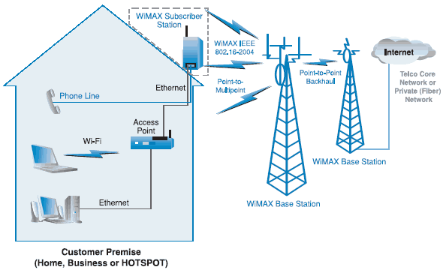
1-й етап впровадження технології WiMax (слайд 1)
Перша фаза впровадження має на меті впровадження й широке поширення технології WiMAX стандарту IEEE 802.16-2004, що замінили собою ранні версії IEEE 802.16a і 802.16d, при якому використаються зовнішні антени по типі "стільникової тарілочки", фактично націлені на споживачів у фіксованих напрямках

Slide 8
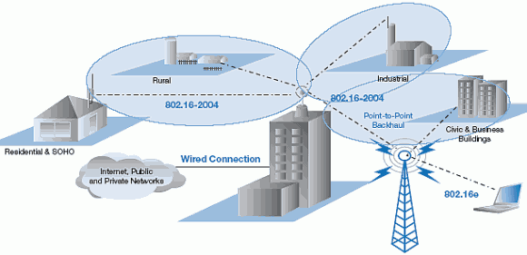
2-й етап впровадження технології WiMax (слайд 2)
Друга фаза має на увазі використання внутрішніх антен, спрощене й більше гнучке використання технології WiMAX для забезпечення доступу.

Slide 9
Застосування технології WiMax

Slide 10
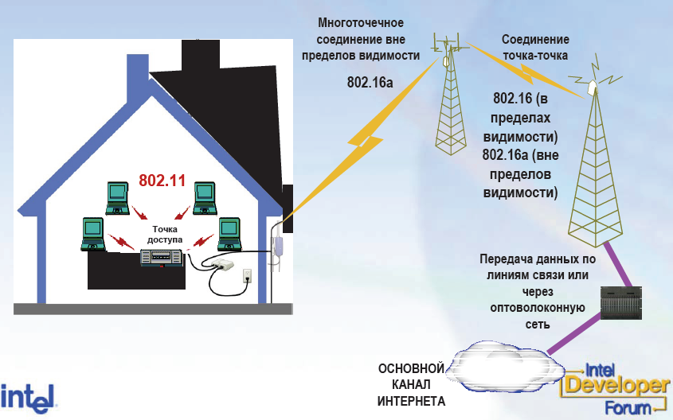
Взаємодія обладнання Wi-Fi і WiMax

Slide 11
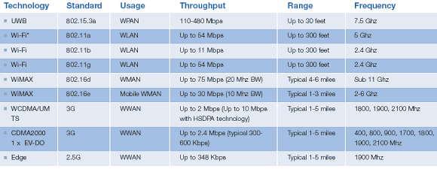
Стандарти бездротових мереж

Slide 12
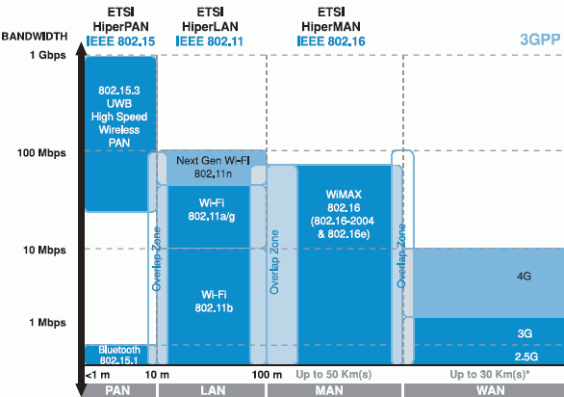
Використання частотного діапазону різними бездротовими технологіями

Slide 13
Області використання різних типів бездротового зв’язку

Slide 14
Стандарти мережі Wi-Fi
Стандарт | Швидкість обміну | Метод модуляції | Частотний діапазон
IEEE 802.11 | до 2 Мбіт/с | DSSS | от 2,4 до 2,4835 ГГц
IEEE 802.11a | До 54 Мбіт/с | OFDM | 5,15 до 5,35 ГГц
IEEE 802.11b | 1 Мбіт/с, 2 Мбіт/с, 5.5 Мбіт/с, 11 Мбіт/с | DSSS | от 2,4 до 2,4835 ГГц
IEEE 802.11g | 1 , 2, 5.5 , 6 , 9, 11 , 12 , 18 , 24 , 36 , 48 , 54 Мбіт/с(з можливістю роботи в режимі SuperG –до 108 Мбіт/с ) | OFDM | от 2,4 до 2,4835 ГГц

Slide 15
Радіус дії AP
- В приміщенні:
30м @ 54 Мбит/с
34м @ 48 Мбит/с
39м @ 36 Мбит/с
47м @ 24 Мбит/с
56м @ 18 Мбит/с
66м @ 12 Мбит/с
79м @ 9 Мбит/с
99м @ 6 Мбит/с
По за приміщенням : до 400 м
112м @ 54 Мбит/с
250м @ 18 Мбит/с
500м @ 6 Мбит/с

Slide 16
Технологія WDS (Wireless Distribution System)
Термін WDS (Wireless Distribution System) розшифровується як «розподілена бездротова система». Дана технологія підтримується більшістю сучасних точок доступу. Якщо говорити спрощено, то дана технологія дозволяє точкам доступу встановлювати бездротове з'єднання не тільки з бездротовими клієнтами, але й між собою.
З'єднання WDS ґрунтуються на MAC-адресах і використають спеціальний тип кадрів, у яких задіяні всі чотири поля для MAC-адрес, визначені стандартом 802.11, замість трьох, як при звичайній передачі даних між точкою доступу й клієнтом. Нагадаємо, що при взаємодії клієнтів із точкою доступу заголовок кожного кадру містить MAC-адреси вузла-відправника, вузла-одержувача й самої точки доступу. У випадку використання WDS-технології кожний кадр, крім MAC-адреси вузла-відправника й вузла-одержувача, уставляються також MAC-адреси асоційованої з вузлом точки доступу й взаємодіючої з нею точки доступу.

Slide 17
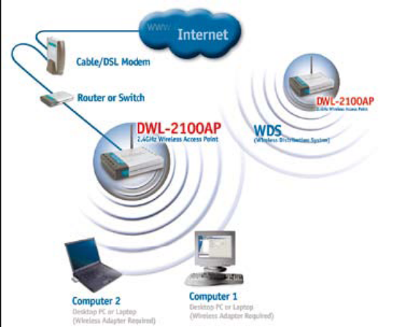
Режими роботи AP, які дозволяє технологія WDS
Найпростіший режим називається « AP » або « Access Point, коли пристрій використовується як прозорий міст між провідною й бездротовою частинами мережі, або просто для об'єднання бездротових компонентів мережі.

Slide 18
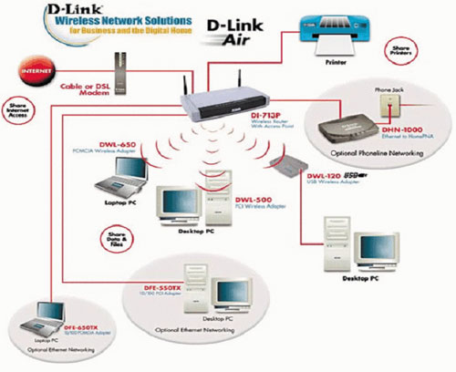
Другий режим називається « AP Client». Він призначений для інтеграції в бездротову мережу комп'ютерів, що не мають бездротових мережних контролерів. У цьому випадку, точка доступу підключається до мережного контролера комп'ютера. Для об'єднання всіх клієнтських комп'ютерів у загальну мережу необхідно використати ще одну точку доступу, ім'я якої необхідно прописати в настроюваннях кожної точки доступу працюючої в цьому режимі. Цей режим використається в основному в тих випадках, коли немає можливості встановити бездротовий контролер у комп'ютер, що може бути пов'язане з конструктивними або програмними особливостями.

Slide 19
« Wireless Bridge» і « Multiple Bridge»
« Wireless Bridge» дозволяє об'єднати два сегменти провідних мереж. У цьому режимі необхідно вказати MAC адреса вилученої крапки доступу.
« Multiple Bridge» призначений для об'єднання більше двох сегментів провідних мереж.

Slide 20
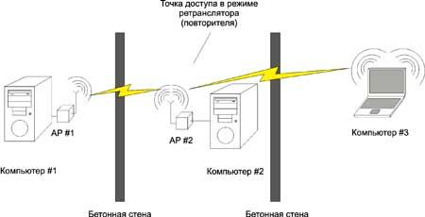
« Repeat Mode»
« Repeat Mode» призначений для збільшення дальності дії бездротової мережі. Наприклад, у деяких випадок, ваш клієнтський комп'ютер, через конструктивні особливості приміщення, не може «дотягтися» до крапки доступу, розташованої «на вході». У цьому випадку, необхідно використати крапку доступу, що працює в режимі повторювача, і розташовану десь між входом і клієнтом.

Slide 21
Поcлідовність налаштування AP
Для керування мережними параметрами точки доступу існує два способи:
перший полягає у використанні спеціальної утиліти, що інсталюється на комп'ютер адміністратора ( наприклад, для D-Link AirPlus Xtreme G DWL-2100AP 802.11g Wireless 108Mbps Access Point, такою утилітою є AP Manager);
Другий спосіб, більше традиційний і пропонує здійснити настроювання параметрів точки доступу за допомогою Web інтерфейсу, що дозволяє зробити настроювання AP з будь-якого комп'ютера в мережі.
Для настроювання точки доступу необхідно, щоб комп'ютер, до якого підключається точка доступу, і сама точка доступу мали б IP-адреси, що належать до однієї й тієї ж підмережі.
За замовчуванням, точка доступу має IP адресу 192.168.1.1 або 192.168.0.1, увівши який ми одержуємо доступ до Web інтерфейсу, що дозволяє настроїти точку доступу. (IP адресу конкретного пристрою можна довідатися з технічного опису, що прикладається до кожного пристрою).
Підключитися до точки доступу можна як за допомогою мережного кабелю, підключивши його до мережного контролера комп'ютера з IP адресою 192.168.1.2-255 (або 192.168.0.2-255), або по бездротовому каналу, підключившись до бездротової мережі « Default ». У цьому випадку, IP адреса бездротового комп'ютера повинна так само мати адресу з вищеописаного діапазону.

Slide 22
Поcлідовність налаштування AP
Для настроювання бездротової мережі потрібно задати наступні параметри:
Тип бездротової мережі. Якщо точка доступу підтримує кілька бездротових стандартів, необхідно в явному виді вказати стандарт бездротової мережі (наприклад, 802.11g).
Номер каналу. Для бездротового з'єднання крапки доступу із клієнтами мережі можуть використатися різні частотні канали. Приміром, у випадку протоколу 802.11g можна застосовувати канали з першого по тринадцятий. Можна в явному виді вказати, який саме канал буде використовуватися для встановлення з'єднання, а можна задати автоматичний вибір каналу ( Enable auto channel select). Для реалізації розподіленої бездротової мережі необхідно, щоб обидві точки доступу підтримували б той самий канал зв'язку, тому на обох точках доступу необхідно вибрати той самий канал зв'язку, наприклад, 6.
SSID. Кожна бездротова мережа має свій унікальний ідентифікатор SSID, що являє собою умовну назву бездротової мережі.
Rate. Точка доступу дозволяє в явному вигляді вказати швидкість установлюваного з'єднання. Втім, робити це не рекомендується й найкраще задати автоматичне визначення швидкості з'єднання (auto/best).
Hide SSID . Для підвищення безпеки бездротового з'єднання практично всі сучасні точки доступу підтримують режим схованого ідентифікатора. При активації даної функції користувач, скануючий ефір на предмет наявності бездротових мереж, не буде бачити SSID існуючої бездротової мережі. При первинному настроюванні бездротової мережі не слід активувати даний режим.
Налаштування DHCP-сервера.

Slide 23
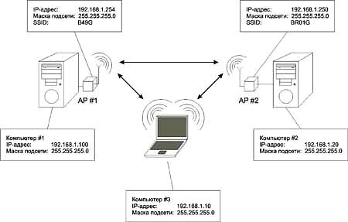
Зразок налаштування бездротової мережі

Slide 24
Дякую за увагу

